Slide 1
英飞动态PPT制作规范
文档更新时间：2023年6月27日

Slide 2
0
1
动态PPT上传说明
C
0
2
目录
动态PPT内容制作
ONTENTS
0
3
常见问题及解决方法

Slide 3
One
动态PPT上传说明

Slide 4
动态PPT上传说明
1、制作PPT推荐使用 Microsoft Office 2016 或以上版本工具
不推荐低版本 Microsoft Office 或其他办公软件制作
如：WPS、Keynote、Microsoft Office2003 以及其他第三方制作工具制作的动态PPT有可能无法解析或解析异常，影响动画效果
* 若已经存在其他软件制作的PPT，可以使用 Microsoft Office 调整后再另存为PPT
2、推荐上传 200M 以内的动态PPT（包含），以防文件过大解析加载缓慢

Slide 5
Two
动态PPT内容制作

Slide 6
推荐字体
建议使用系统自带字体，如：宋体、仿宋、黑体、微软雅黑等，英文字体推荐使用Times New Roman，可以更大程度保证PPT解析后字体显示效果
*如果使用了其他无法解析的字体，可以在本地office中使用替换字体功能统一替换掉，操作参考下图：

Slide 7
文本编辑
在选用推荐字体下，支持以下文本操作：
常规文本
粗体文本
斜体文本
下划线文本
不同字号、不同颜色文本
不同行间距文本
LaTeX公式
项目符号
项目符号
项目符号
Office公式
$${\left(x+a\right)}^{n}=\sum_{k=0}^{n}{\left({n \atop k}\right)x^{k}a^{n−k}}$$
MathType公式
* 不推荐使用艺术字效果

Slide 8
支持插入的图片格式
JPG
PNG
TIF
SVG
JPEG
BMP
EMF
GIF

Slide 9
支持插入的音频格式
MP3
WAV
W4A
ADTS
AIFF
CAF
AAC

Slide 10
支持插入的视频格式
MP4
MOV
M4V
3GP
TS
MPEG

Slide 11
支持的PPT动画（进入效果）
出现
切入
渐变回旋
回旋
折叠
百叶窗
十字形扩展
渐变缩放
伸展
滑翔
盒状
随机线条
上升
展开2
光速
棋盘
劈裂
中心旋转
缩放
放大
圆形扩展
阶梯状
颜色打字机
飞旋
玩具风车
缓慢进入
扇形展开
压缩
弹跳
投掷
菱形
轮子
下降
字幕式
旋转飞入
向内溶解
擦除
渐入
曲线向上
挥舞
闪烁一次
展开
翻转由远及近
空翻
旋转
飞入
渐变
升起
浮动
线形
挥鞭

Slide 12
支持的PPT动画（退出效果）
消失
切出
渐变回旋
回旋
折叠
百叶窗
十字形扩展
渐变缩放
层叠
滑翔
盒状
随机线条
下沉
展开
光速
棋盘
劈裂
中心旋转
缩放
放大
圆形扩展
阶梯状
颜色打字机
飞旋
玩具风车
缓慢移出
扇形展开
收缩
弹跳
投掷
菱形
轮子
上升
字幕形
螺旋飞出
向外溶解
擦除
渐出
向下曲线
挥舞
闪烁一次
收缩
收缩并旋转
空翻
旋转
飞出
渐变
下沉
浮动
线形
挥鞭

Slide 13
支持的PPT动画（强调效果）
更改填充颜色
彩色波纹
垂直突出显示
更改字体颜色
补色
闪动
放大/缩小
补色2
闪现
透明
对比色
跷跷板
陀螺旋
加深
爆炸
更改线条颜色
不饱和
闪烁
着色
忽明忽暗

Slide 14
支持的PPT动画（直线&曲线路径动画）
向下弧线
衰减波
S形曲线1
向右下转
向左弧线
对角线向右下
S形曲线2
向上转
向右弧线
对角线向右上
正弦波
向右上转
向上弧线
向下
螺旋向左
向上
向左弹跳
漏斗
螺旋向右
波浪线
向右弹跳
心跳
弹簧
弯弯曲曲
向左弯曲
向左
向下阶梯
向右弯曲
向右
向下转

Slide 15
支持的PPT动画（自定义路径动画）
自定义运动路径

Slide 16
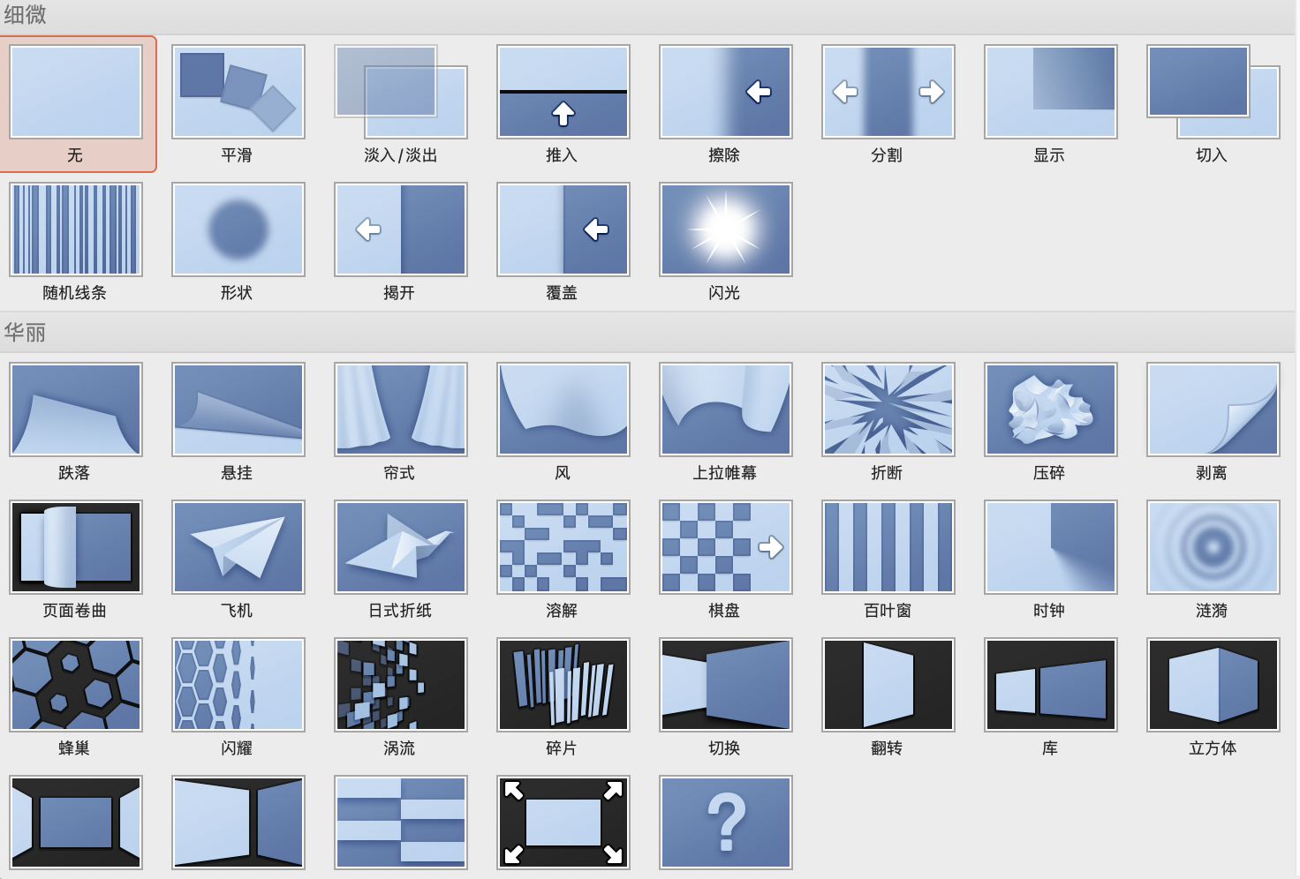
支持的PPT切换动画（全部47种）

Slide 17
Three
常见问题及解决方法

Slide 18
常见问题及解决方法
常见问题：PPT过大导致加载异常缓慢
解决方法：
1、将PPT进行压缩，可通过https://www.99pdf.com/ppt/compress进行在线压缩
2、将PPT分解成多个

Slide 19
THANKS
未来无界 沟通无限

